Slide 1

NHIỆT LIỆT CHÀO MỪNG
CÁC THẦY CÔ VỀ DỰ GIỜ THĂM LỚP
Giáo viên: Trần Thị Hoán
Trường Tiểu học Hùng Tiến

Slide 2


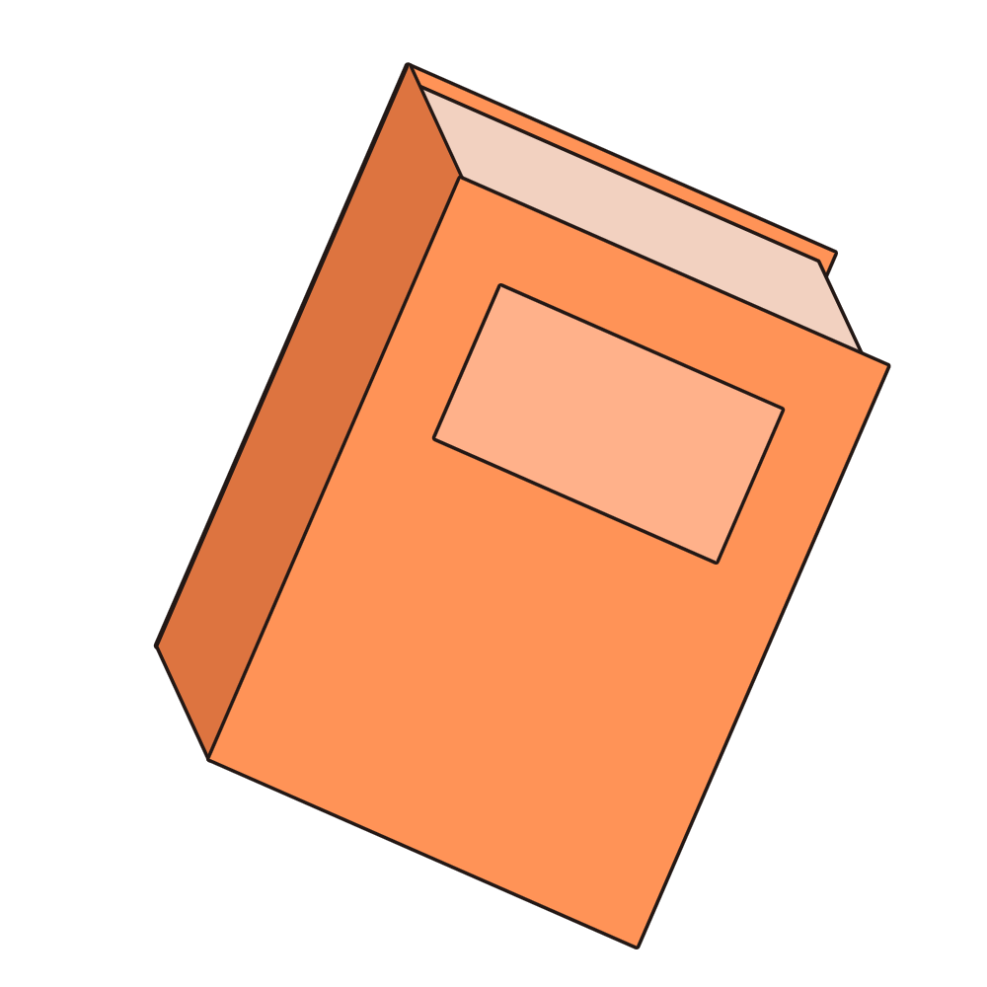



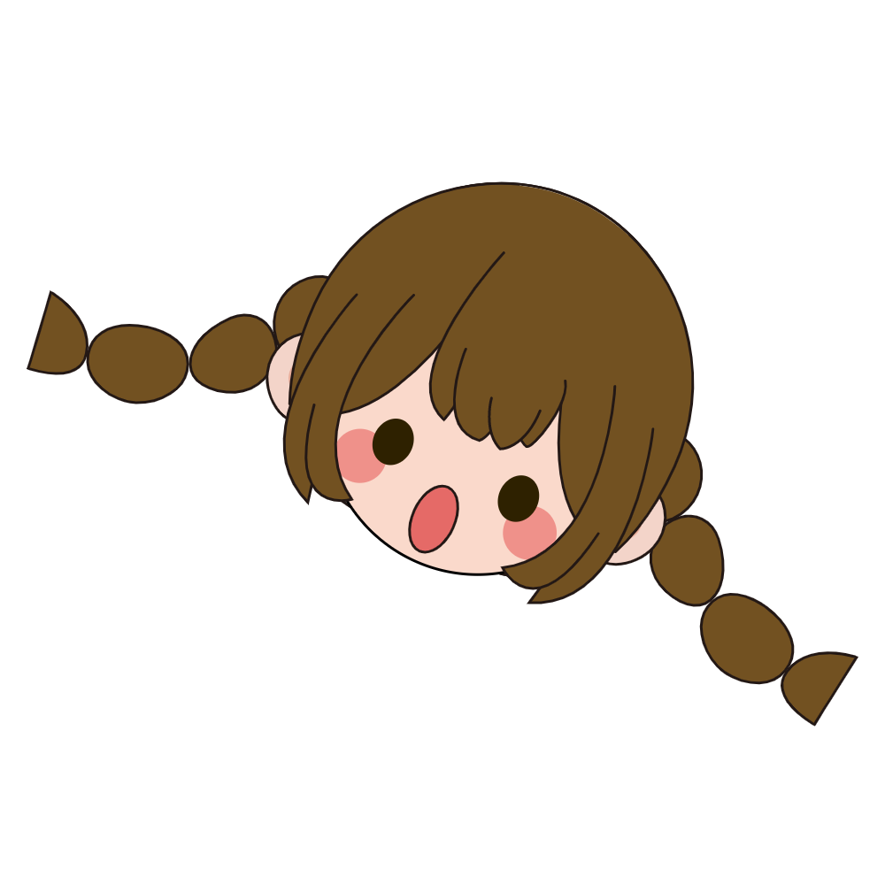





Slide 3


Slide 4
KIỂM TRA BÀI CŨ
Đặt tính rồi tính:
86 - 26
57 - 25

Slide 6



Slide 7
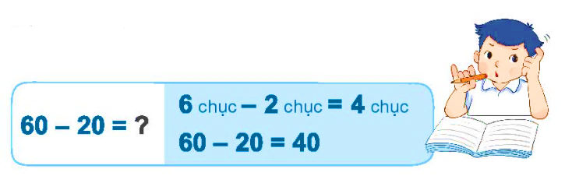
Tính nhẩm theo mẫu
1
a)
70 – 50
90 – 70
40 - 10
b)
80 – 10
60 – 50
90 - 20
c)
40 – 30
70 – 30
70 - 40
= 20
= 70
= 10
= 20
= 10
= 40
= 30
= 70
= 30

Slide 8
2
Đặt tính rồi tính.
92 - 72
65 - 25
86 - 64
77 - 53
92
72
65
25
86
64
77
53
-
-
-
-
2
2
4
2
4
2
0
0

Slide 9
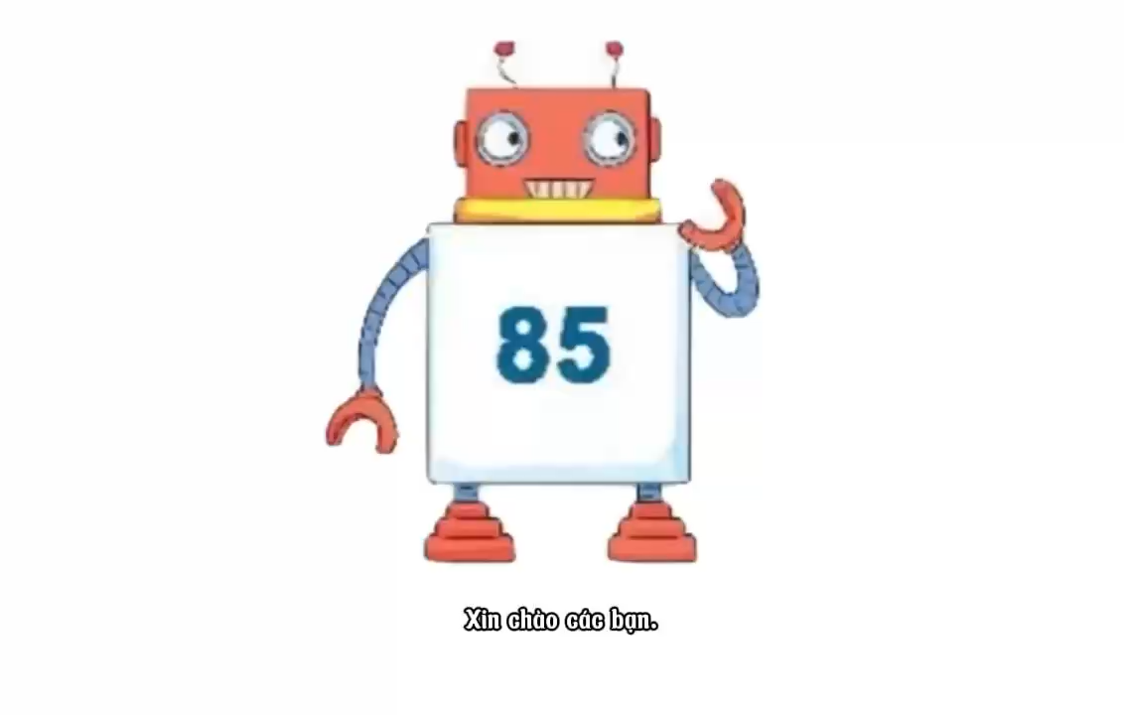
3
Số?

Slide 10
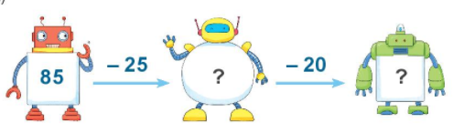
3
Số?
a)
60
40

Slide 11
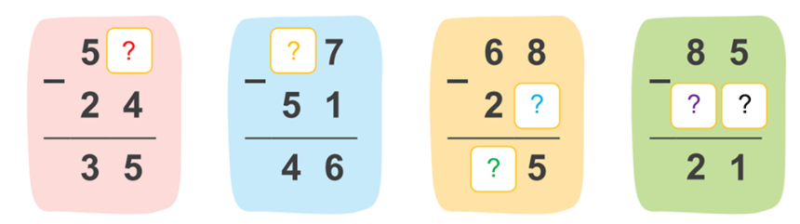
b)
9
9
3
6
4
4

Slide 12
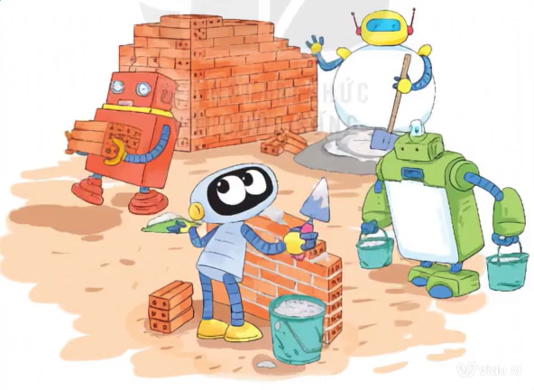
Một đống gạch có 86 viên. Bạn Rô-bốt đã lấy đi 50 viên gạch để xây tường. Hỏi đống gạch đó còn lại bao nhiêu viên?
4

Slide 13
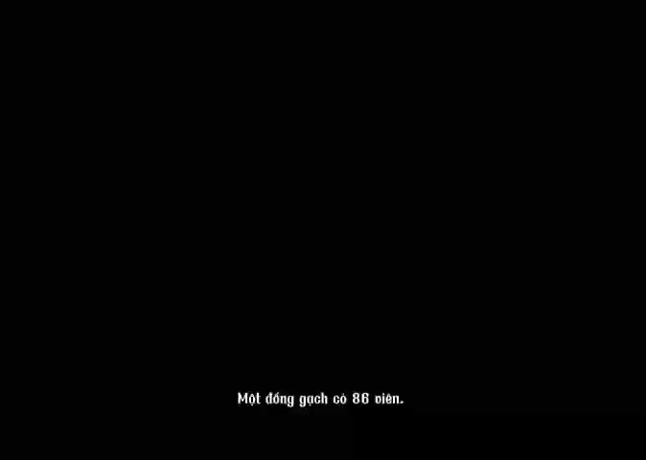
Một đống gạch có 86 viên. Bạn Rô-bốt đã lấy đi 50 viên gạch để xây tường. Hỏi đống gạch đó còn lại bao nhiêu viên?
4
? | ? | ? | = | ?
86
-
50
36

Slide 15


Slide 16









Slide 17




LUẬT CHƠI
Có tổng cộng 4 quả táo trên cây, mỗi quả tương ứng với một câu hỏi, trả lời đúng các em sẽ giúp bạn nhỏ hái một quả táo.

Slide 18


Hoàn thành

Slide 19
82 – 62 = ?
Nơi ngày xưa là khu rừng, bây giờ đã thay thay bằng những khu nhà cao tầng.
Đáp án: 20

Slide 20
64 – 21 = ?
Đáp án: 43

Slide 21
56 – 35 = ?
Đáp án: 21

Slide 22
45 – 13 = ?
Đáp án: 32

Slide 23

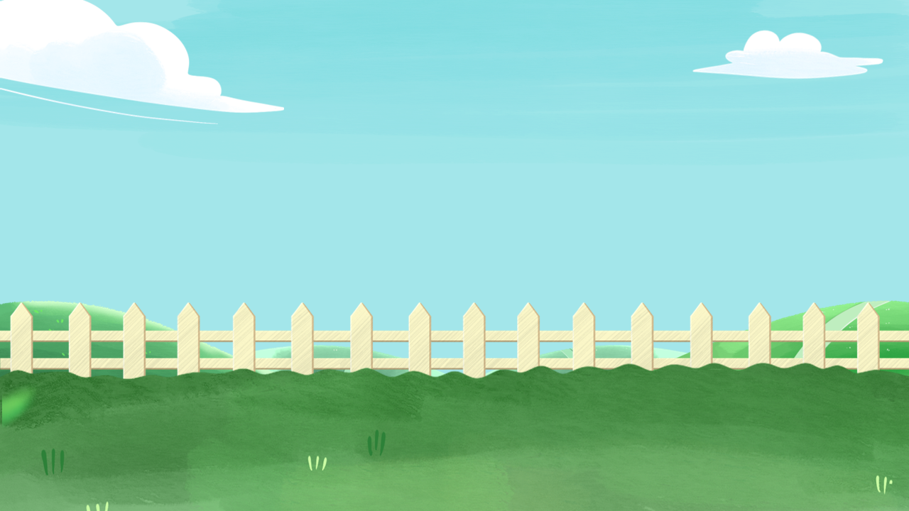








Cảm ơn các bạn đã giúp mình nhé!

Slide 24


